Slide 1
12장. 장면 이해

Slide 2
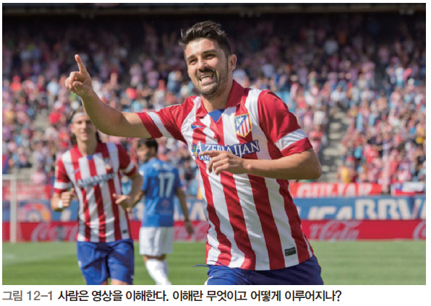
PREVIEW
사람의 영상 이해
아래 그림을 보고“축구 경기에서 골을 넣은 후 즐겁게 세레모니를 하는 장면’이라고 해석하고 이후 벌어질 일에 대한 정확한 예측도 함
사람은 어떻게 해석하고 추론하나? 어떻게 축구 경기라는 사실을 알아차릴까?
의학, 심리학, 신경생리학, 뇌과학의 연구 결과로 일부 밝혀짐 ← 빙산의 일각

Slide 3
PREVIEW
컴퓨터 비전은?
컴퓨터 비전에서 이해를 처리하는 기술 수준이 사람 정도까지 올라가려면 어떤 처리 과정과 방법론을 사용해야 하는지에 대해 생각해 보자.
물론 지금까지 공부한 2장의 영상 처리, 3장의 에지 검출, 4장의 지역 특징 검출, 5장의 영상 분할, 6장의 기술, 7장의 매칭, 8장의 기계 학습, 9장의 물체 인식, 10장의 모션, 11장의 3차원 비전의 요소 기술을 조화롭게 결합하여 사용해야 한다. 하지만 이들 기술로 충분할까? 조금만 생각해 보면 그렇지 않다는 것을 알 수 있다.
예를 들어, 같은 모양의 물체라도 주위 배경에 따라 다르게 해석해야 하는 경우가 있다. 즉, 문맥context을 사용해야 영상을 제대로 이해할 수 있다. 이런 문맥 정보는 어떻게 표현해야 하며, 인식 과정에 어떤 작용을 할까? 사람은 이런 고급 정보를 자연스럽게 활용하는데, 사람의 시각 기능에 대한 이해를 바탕으로 개발된 몇 가지 접근 방법이 있다

Slide 4
아주 간략하게 동물의 시각에 대해 설명한다.
사람의 시각 기능을 모방하는 여러 접근 방법 중에서 선택적 주의 집중, 문맥, 영상 파싱을 간략히 다룬다.
동물은 어떻게 보나?
이해로 가는 길

Slide 5
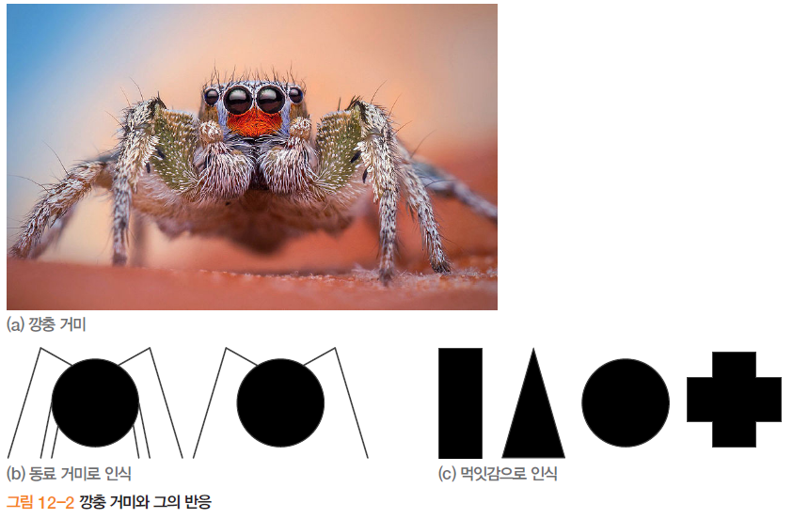
12.1 동물은 어떻게 보나?
1959년 Hubel과 Wiesel의 연구 (1981년 노벨상)
고양이의 1차 시각 피질에 마이크로 전극 삽입하고 여러 방향의 에지를 보여줌
에지 방향에 따라 반응하는 뉴런이 정해져 있다는 사실을 발견
동물 실험 (깡충 거미)
깡충 거미는 사냥으로 먹이를 잡음. 어떻게 암컷과 먹이가 될 적을 구별하나?
그림 12-2의 왼쪽 그림을 보여주면 애정 행위
→ 수직선 특징을 검출하여 구별

Slide 6
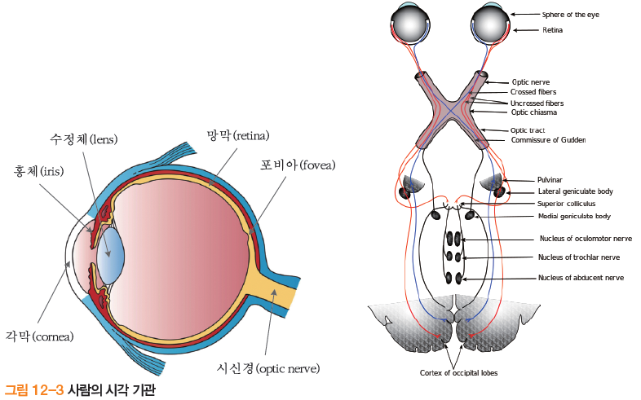
12.1 동물은 어떻게 보나?
사람의 시각 정보 처리
망막은 빛 패턴을 신경 신호로 변환하며, 신호는 시신경을 타고 뇌의 여러 곳으로 전달
뇌의 여러 부분은 고유 기능 담당
예) 위둔덕은 선택적 주의집중에 필요한 단속성 운동과 고착 담당

Slide 7
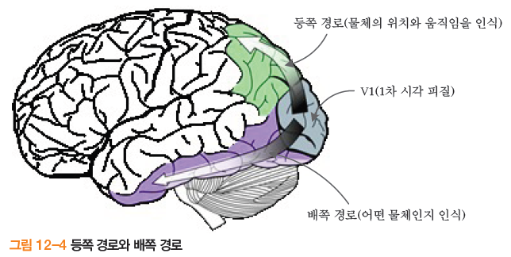
12.1 동물은 어떻게 보나?
사람의 시각 정보 처리
1차 시각 피질(V1)에 도달한 신호는 등쪽 경로와 배쪽 경로로 나뉘어 전달됨
등쪽 경로는 물체의 위치와 움직임 파악 (‘어디로 경로’)
배쪽 경로는 주로 어떤 물체인지 인식 (‘무엇 경로’)
→ 1982년 Ungerleider에 의해 발견 [Ungerleider82]

Slide 8
12.1 동물은 어떻게 보나?
컴퓨터 비전에 적용
사람이 시각 정보를 처리하는 방법에 관해 지금까지 밝혀진 사실이 컴퓨터 비전 연구에 어떤 의미를 가질까?
사실 컴퓨터 비전 연구는 사람의 시각을 그리 심각하게 고려하지 않고 진행되어 왔다고 말할 수 있다. 이러한 결함을 지적하고 활용 방안을 제시한 논문이 최근 발표되었다[Kruger2013]

Slide 9
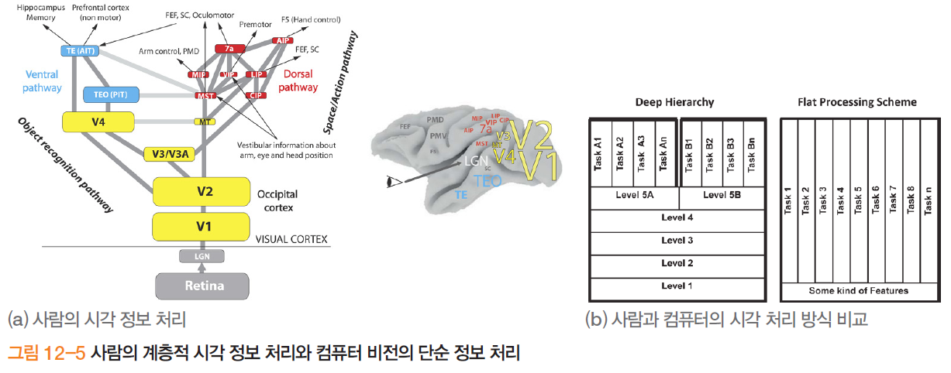
12.1 동물은 어떻게 보나?
그림 12-5(a)는 사람의 시각 처리 과정을 도식화
Kruger는 미래 컴퓨터 비전은 그림 12-5(b)의 왼쪽에 있는 “Deep hierarchy’ 구조를 갖추어야 한다고 주장 (현재는 오른쪽의 ‘Flat’ 구조에 불과) [Kruger2013]
미래 컴퓨터 비전 시스템이 갖추어야 할 네 가지 중요한 사항
계층 구조
여러 정보 채널의 분리 처리
처리 과정이 정보를 주고 받는 피드백
고정된 처리와 학습의 균형

Slide 10
12.1 동물은 어떻게 보나?
계산 시각
사람의 시각 기능을 정보 처리 관점으로 바라보는 학문으로서, 의학, 신경생리학, 심리학 분야의 연구 결과를 컴퓨터 공학과 접목
David Marr의 선구적 연구와 저서
[Marr82] David Marr, Vision: A Computational Investigation into the Human Representation and Processing of Visual Information, Freeman (Republished by The MIT Press, 2010).
Bierderman의 부품에 의한 인식 [Biederman87] vs. 통째로 해석 [Torralba2010]

Slide 11
12.2 이해로 가는 길
12.2.1 선택적 주의 집중
12.2.2 문맥
12.2.3 영상 파싱

Slide 12
12.2 이해로 가는 길
장면을 이해하는데 1~11장의 기법의 유용성과 한계
꼭 필요한 기술이지만 충분하지 않음
예) 9장의 기법으로 물체를 성공적으로 인식했다 하더라도, 하나의 물체를 본 것이지 ‘장면을 이해’한 것은 아님
장면 이해에 필요한 새로운 기법들이 필요

Slide 13
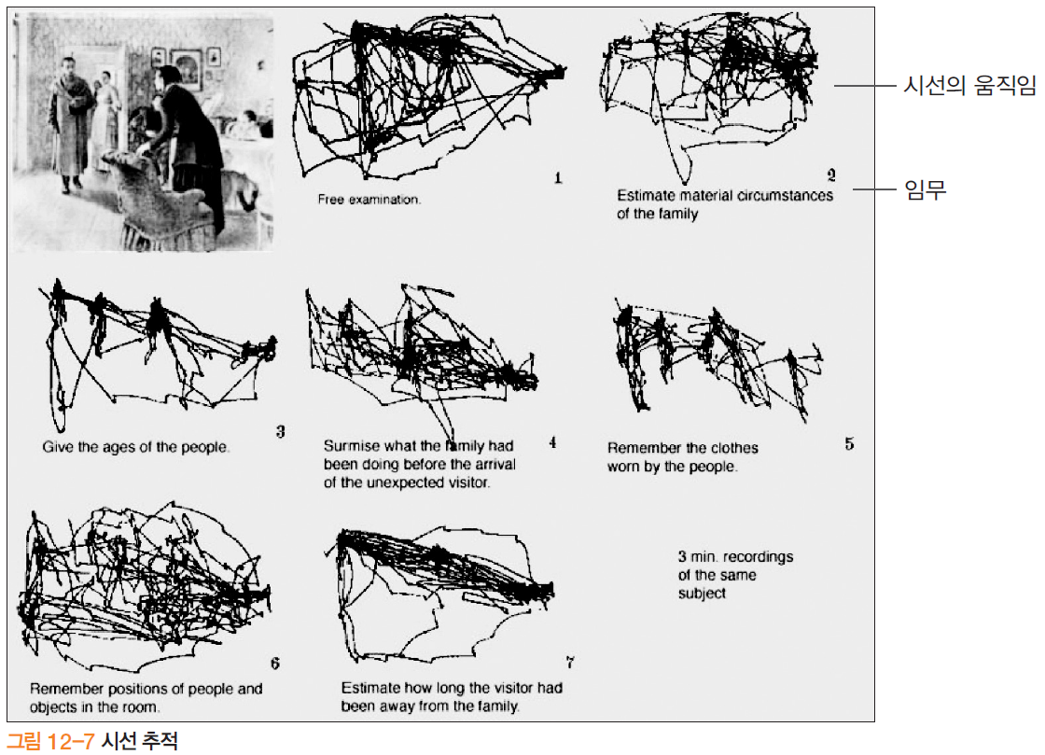
12.2.1 선택적 주의 집중
선택적 주의 집중
영상에서 관심이 가는 특정 부분을 집중하여 살피는 현상
Yarbus의 실험: 임무에 따른 선택적 주의 집중 [Yarbus67]

Slide 14
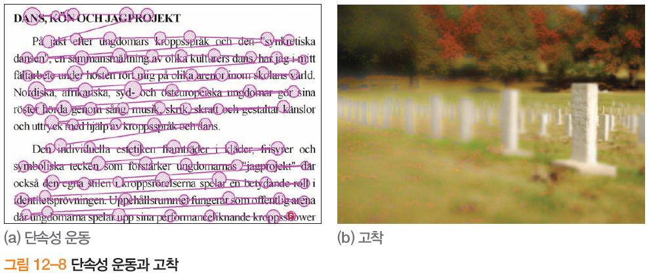
12.2.1 선택적 주의 집중
사람의 선택적 주의 집중
단속성 운동과 고착 현상으로 나타남
컴퓨터 비전 시스템이 사람과 마찬가지로 선택적 주의 집중 기능을 가진다면?
배경을 무시하고 관심 물체만 분할 또는 추적하는 데 응용할 수 있다.
관심 물체 방향으로 카메라를 능동적으로 움직이는 감시 응용에 매우 유용할 것이다.

Slide 15
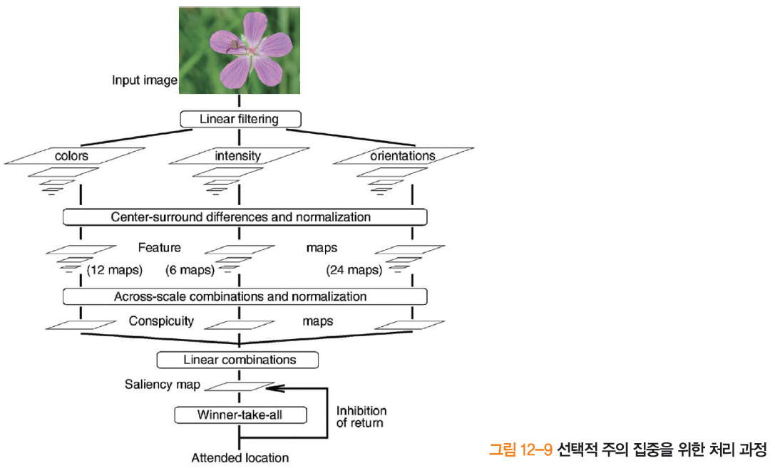
12.2.1 선택적 주의 집중
현저성 맵을 이용한 구현 [Itti98]
중앙-주변(center-surround) 연산은 현저성(주변과 구별되는 정도)를 측정하는 역할을 함
두드러짐 맵
현저성 맵

Slide 16
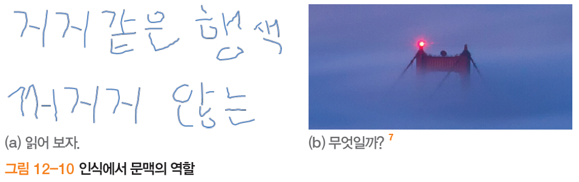
12.2.2 문맥
문맥의 역할
컴퓨터 비전은?
문맥을 이용하려면 지식 표현이 필요함
“수직으로 뻗은 길다란 기둥에 줄이 매달려 있으면 교각이다”라는 문장을 프로그램에 심어 놓으면 될까?

Slide 17
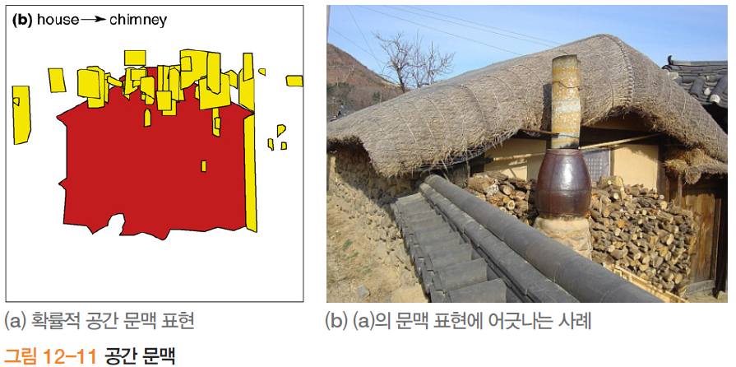
12.2.2 문맥
공간 문맥의 예
물체가 나타날 위치를 확률 분포로 표현 ← 한계

Slide 18
12.2.2 문맥
지식 표현
문맥을 제대로 활용하려면 지식 표현(knowledge representation)과 추론(inference)이라는 인공 지능문제가 풀려야 한다.
현재 지식 표현과 추론이 가능한 가장 뛰어난 시스템은 IBM이 제작한 ‘왓슨 Watson’일 것이다. 왓슨은 미국 NBC의 인기 프로그램인 제퍼디에 출연하여 퀴즈 쇼 달인인 Brad Rutter와 Ken Jennings를 꺾었다. 미래 어느 때쯤 인공 지능 기술이 성숙하면 자연스럽게 컴퓨터 비전도 크게 성장해 있을 것이다.

Slide 19
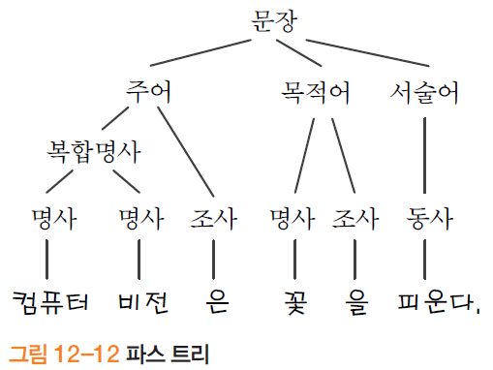
12.2.3 영상 파싱
언어 처리에서 파싱
문장을 구성요소로 나눈 뒤, 그들의 의미와 상호 관계를 표현
영상 파싱
영상을 구성요소로 나누고, 그들의 의미와 상호 관계를 표현
현재 컴퓨터 비전 기술은 원시적인 파싱만 가능

Slide 20
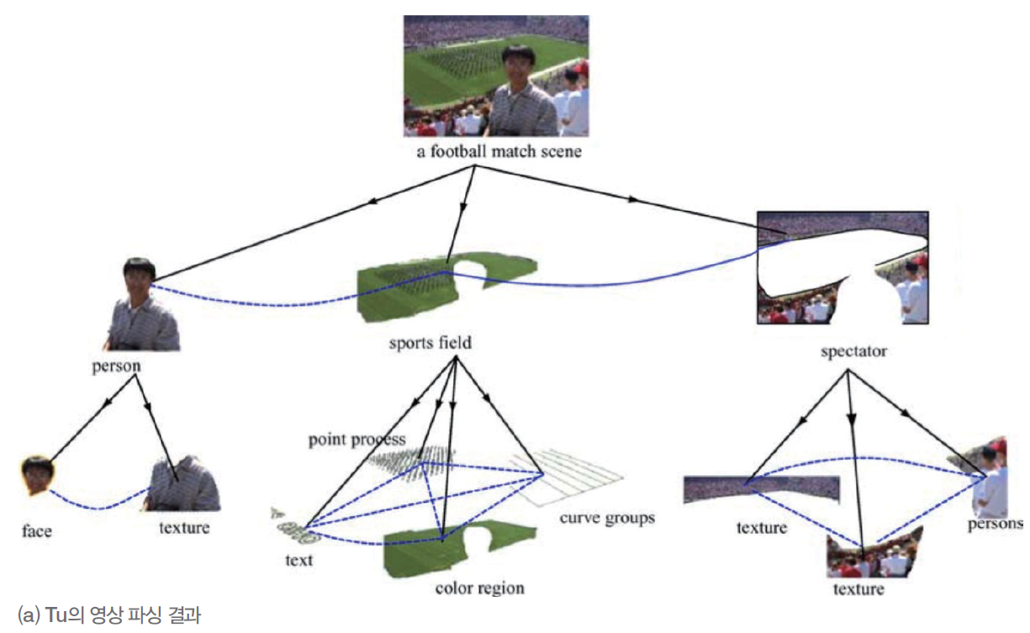
12.2.3 영상 파싱
두 가지 사례 [Tu2005]와 [Shotton2009]

Slide 21
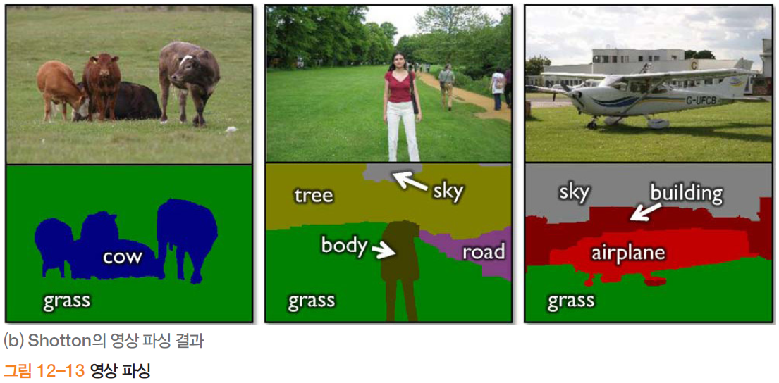
12.2.3 영상 파싱
두 가지 사례 [Tu2005]와 [Shotton2009]

Slide 22
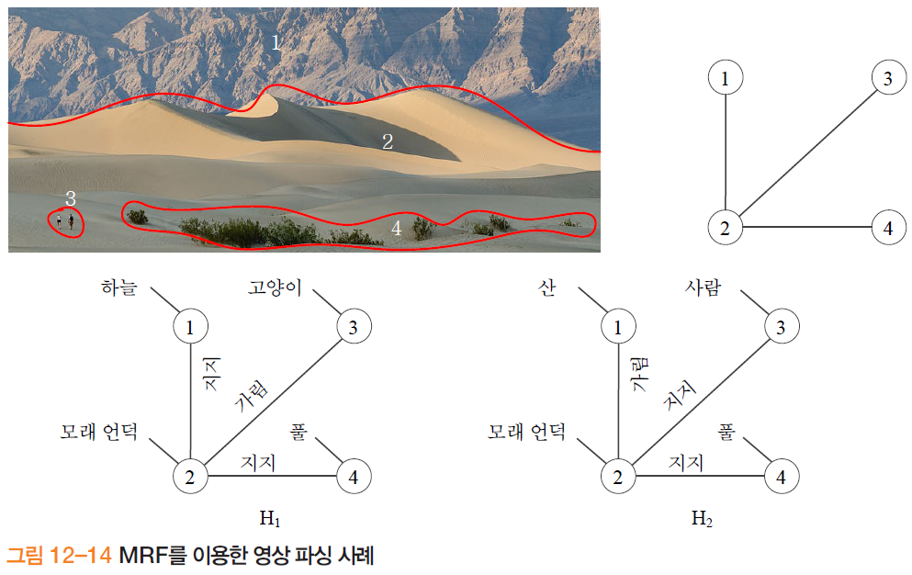

12.2.3 영상 파싱
MRF(Markov Random Field)를 이용한 파싱의 개념적 설명

Slide 23
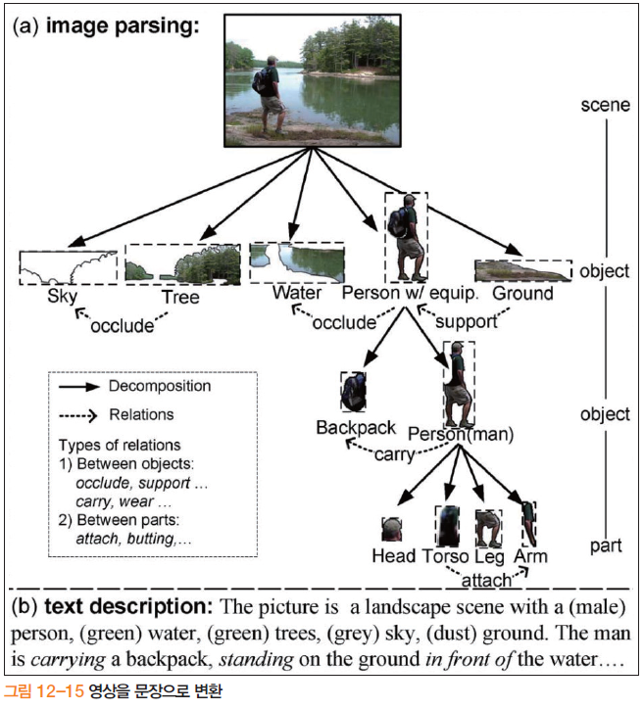
12.2.3 영상 파싱
문장 형태를 추론 [Yao2010]

